Slide 1

REPORT
人工智能小班
第四题
小组成员
周雨健
收集题目信息
王云超
整合和PPT制作
张一龙
理解和PPT讲解
毕佳涛
PPT润色

Slide 2
Introduction to the problem
A* Search
目录
Prove Admissible
CONTENT
Consistent => Admissible
Admissible≠>Consistent
Summary

Slide 3
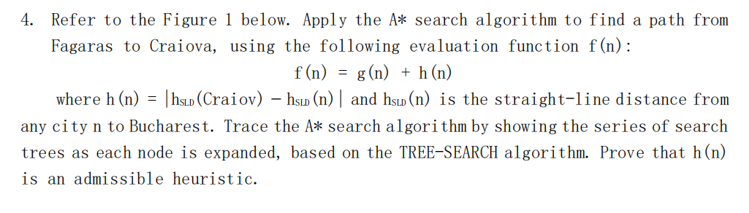
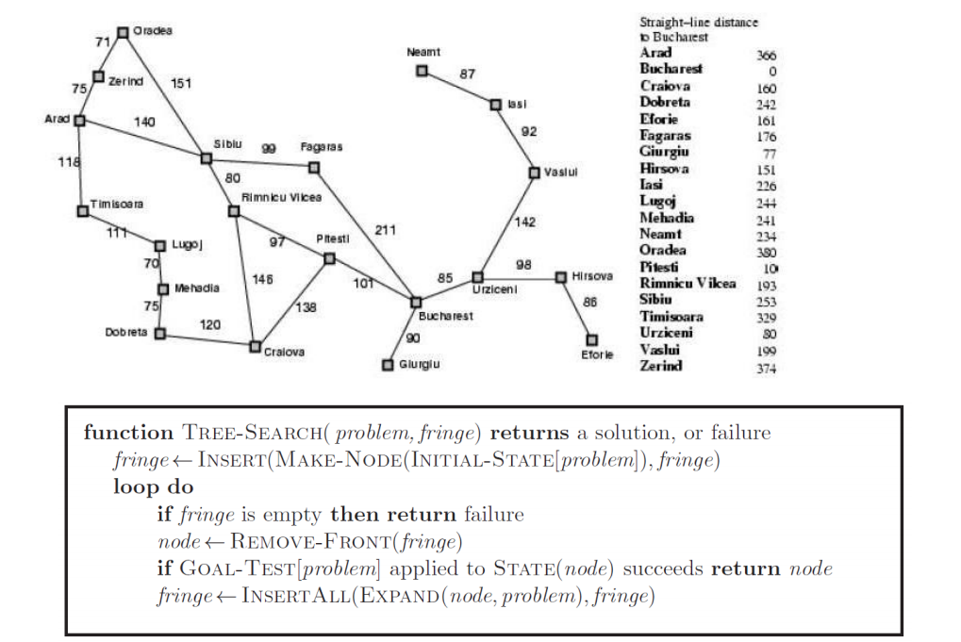
Introduction to the problem

Slide 4
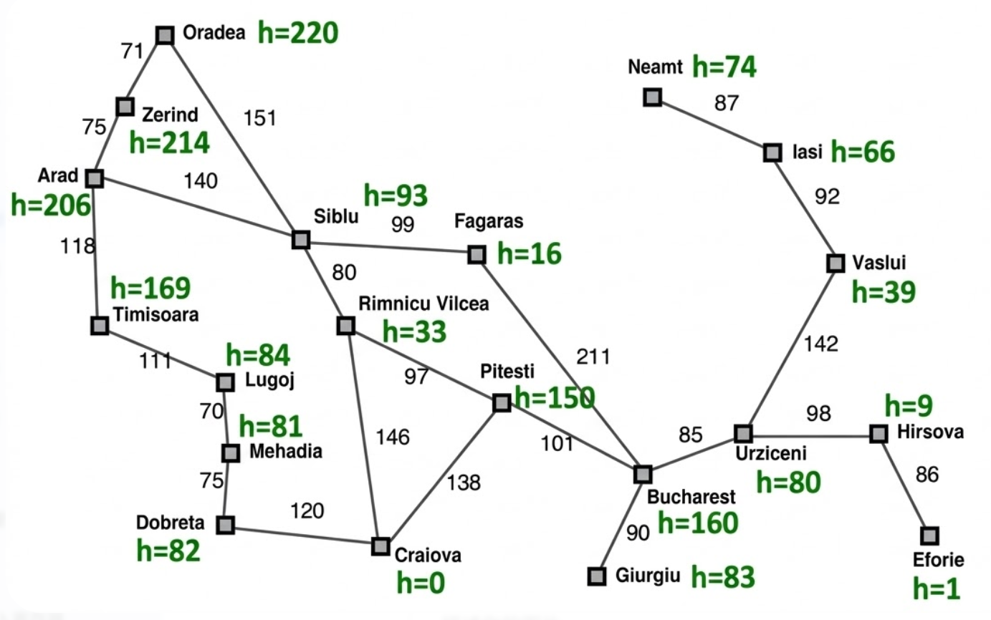
A* Search
Fagraras(f=16)
Siblu(f=192)
Bucharest(f=371)
Rimnicu Vilcea(f=212)
Oradea(f=470)
Arad(f=453)
Craiova(f=325)
Pitesti(f=426)
最优路径：Fagaras → Sibiu → Rimnicu Vilcea → Craiova

Slide 5
Prove Admissible
第一步：直线距离是下界
连接两点的所有路径中，直线距离是最短的,因此，从城市n到目标城市G的实际道路代价h*(n)，一定大于或等于它们之间的理想直线距离h_{SLD}(n, G)。
我们可以表示为：
h*(n) >= h_{SLD}(n, G)
第二步：应用三角不等式
考虑由当前城市n、目标城市G和参考点B这三个城市在地图上构成的三角形（n-G-B）。
在一个三角形中，任意两边之差的绝对值，小于或等于第三边。
我们将两边之差选为（边nB - 边GB），第三边选为nG：
| 边nB - 边GB | <= 边nG
我们将“边长”替换为城市间的“直线距离”符号：
| h_{SLD}(n, B) - h_{SLD}(G, B) | <= h_{SLD}(n, G)
第三步：结合上述结论进行推导
由启发式函数：
h(n) = | h_{SLD}(n, B) - h_{SLD}(G, B) |
根据第二步的结论：我们将左边替换为h(n)。
得到：h(n) <= h_{SLD}(n, G)
根据第一步的结论：我们知道h_SLD(n, G)是小于或等于真实代价h*(n)的。
即：h_{SLD}(n, G) <= h(n)*。
n
B
G
G:Craivoa B:Bucharest

Slide 6
Consistent => Admissible
核心概念：
可采纳性 ：对于任意节点 n：
h(n) ≤ h*(n)
(h*(n) = 是从n到目标的真实最短路径成本)
一致性： 对于任意节点 n 和它的一步后继节点 n'：
h(n) ≤ c(n,n') + h(n')
for every edge (n → n')
目标状态:
h(G) = 0
“俩边之和大于第三边”
注：c(n,n')为n到n'的最小代价

Slide 7
Consistent => Admissible
核心概念：
可采纳性 ：对于任意节点 n：
h(n) ≤ h*(n)
(h*(n) = 是从n到目标的真实最短路径成本)
一致性： 对于任意节点 n 和它的一步后继节点 n'：
h(n) ≤ c(n,n') + h(n')
for every edge (n → n')
目标状态:
h(G) = 0
“俩边之和大于第三边”
注：c(n,n')为n到n'的最小代价

Slide 8
Proof
假设从节点 n 到目标 G 的真实最优路径为：
n → n1 → n2 → ... → G
根据一致性的定义，我们对路径上的每一步进行展开：
第一步：h(n) ≤ c(n,n1) + h(n1)
第二步：h(n1) ≤ c(n1,n2) + h(n2)
第n步：...
将第二步代入第一步：
h(n) ≤ c(n,n1)+c(n1,n2)+h(n2)
以此类推，不断向后代入展开，直到目标节点 G：
h(n) ≤ c(n,n1)+c(n1,n2)+...+c(nk,G)+h(G)
且已知 h(G) = 0：
h(n) ≤ h*(n)
所以:
Consistent ⇒ Admissible
当公式h(n) - h(n') ≤ c(n, n')
严格成立时，它在动态过程中确立了一个铁律：您的预估代价，绝对不能超过您的真实付出。

Slide 9
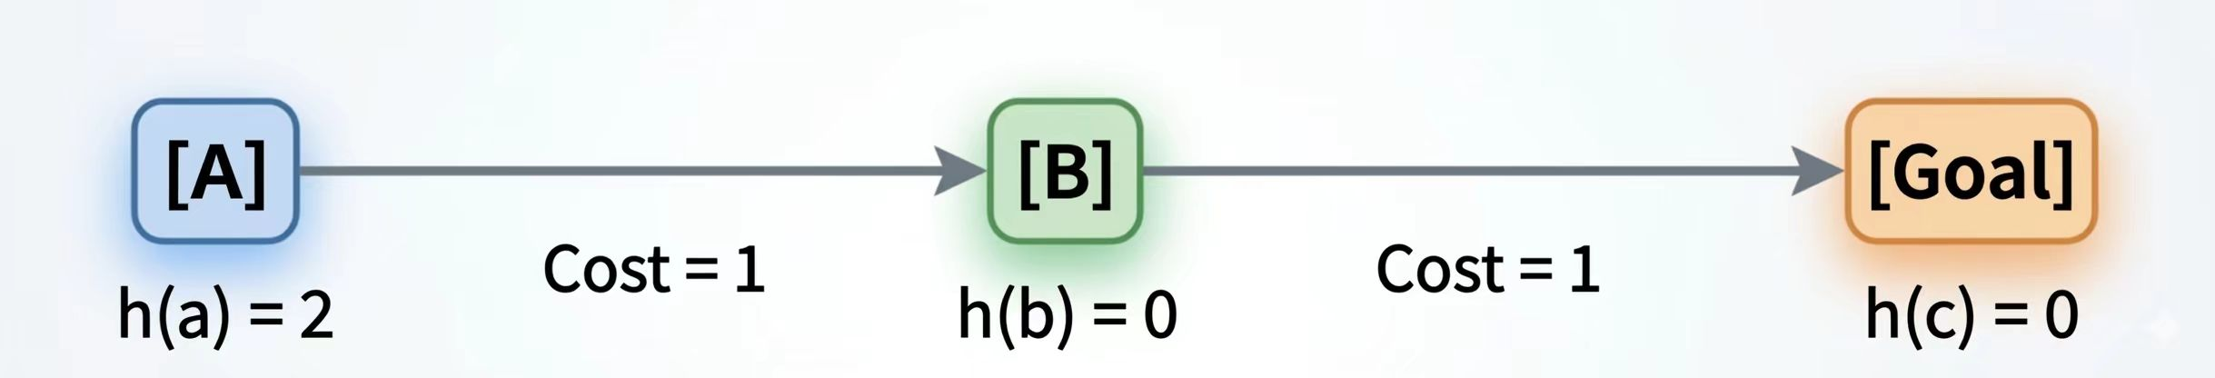
Admissible≠>Consistent
既然一致必定可采纳，那反过来成立吗？我们构造一个极简的 3 节点反例：
构造图与实际代价：
真实代价:
h*(A)=2
h*(B)=1
人为设定启发式函数:
h(A)=2
h(B)=0
h(G)=0
（符合h(n)≤h*(n)，可采纳）
Admissible检验:
h(A)=2 ≤ 2, h(B)=0 ≤1 ✓
Consistency 检验:
h(A) ≤ 1 + 0 ?
2 ≤ 1 ✗
结论:
admissible but not consistency

Slide 10
Summary
答案：绝对不可能 (Impossible)！
逻辑推演：
在问题 (a) 中，我们已经完成了严格的数学证明：
Consistent => Admissible
(如果一个函数是一致的，那么它必定是可采纳的)
因此，这种启发式函数在数学上不存在。

Slide 11
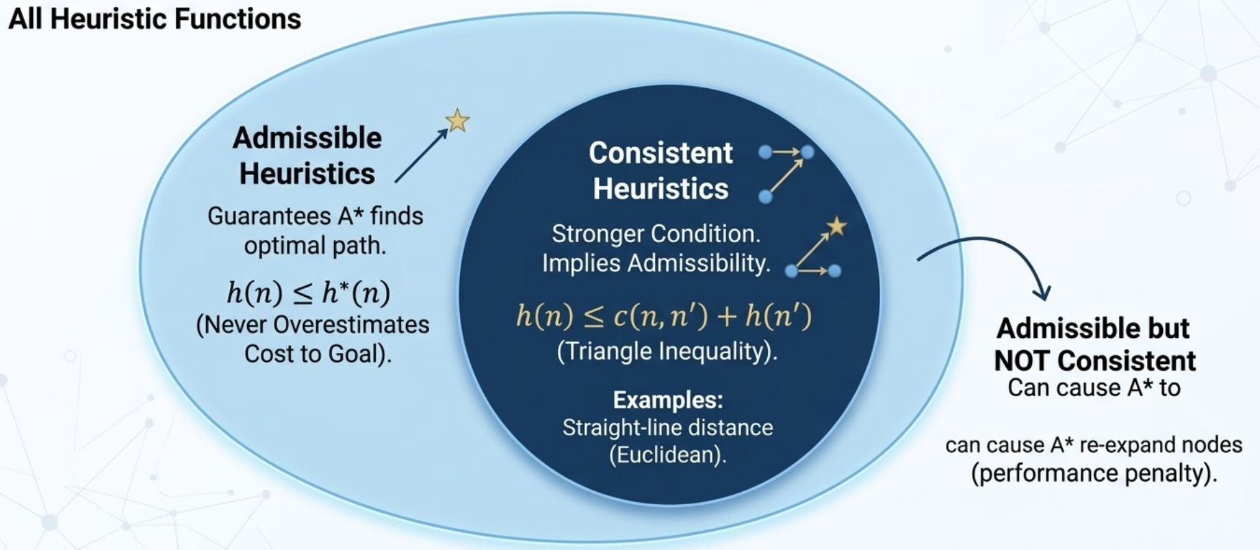
Summary
一致性 (Consistent) 是 可采纳性 (Admissible) 的充分不必要条件。

Slide 12

Question I
思考：在第四题中，题目给定的启发式函数非常特殊，是
，也就是利用两地到布加勒斯特（Bucharest）的直线距离之差来作为评估 。大家想一想，如果我们要去 Craiova，为什么不直接使用到 Craiova 的直线距离，而是要绕个弯子，引入第三个城市 Bucharest 的数据来进行计算呢？这种设计在现实的地图导航工程中有什么实际价值？
在现实工程（如地图导航、游戏大地图寻路）中，这种做法被称为“地标差分启发式（Landmark-based Heuristic）”。它的核心价值在于极大地节省内存空间。
空间爆炸问题：假设一个真实的国家路网有 10 万个十字路口（节点）。如果我们想在任意两点间使用 A* 算法，并且每次都直接调用它们之间的直线距离，我们需要在内存中预先存储一个 100000 ✖️100000 的庞大二维数组。这种 O(V^2) 的空间复杂度在工程上是极其昂贵甚至不可接受的。

Slide 13

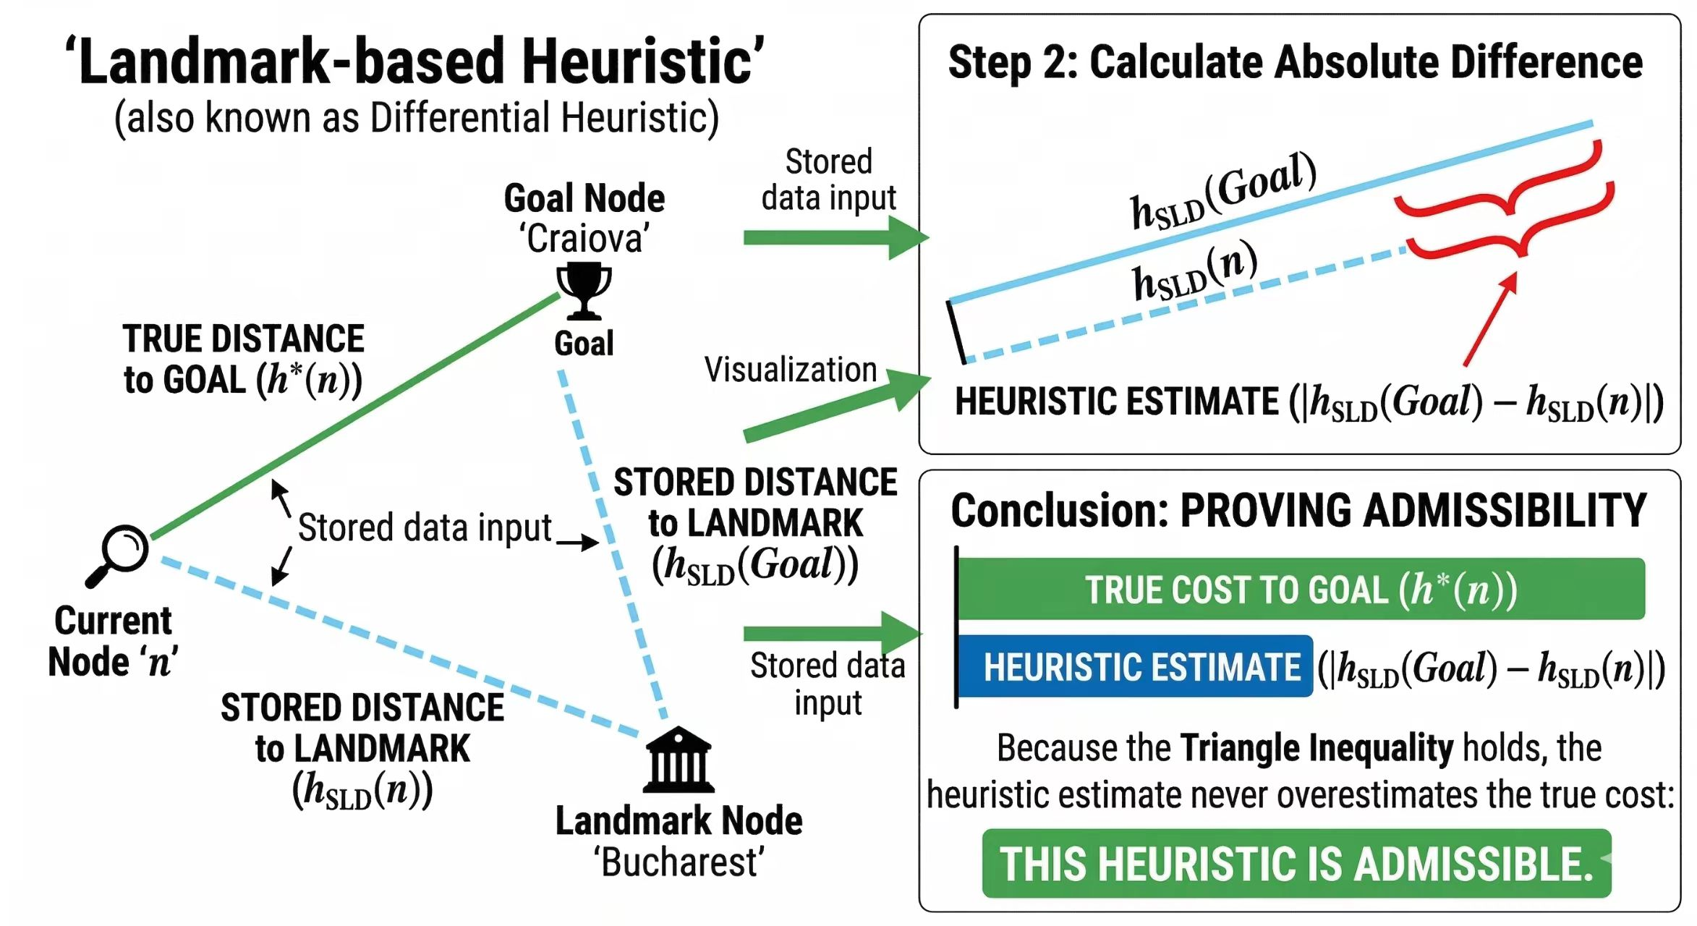

思考：在第四题中，题目给定的启发式函数非常特殊，是
，也就是利用两地到布加勒斯特（Bucharest）的直线距离之差来作为评估 。大家想一想，如果我们要去 Craiova，为什么不直接使用到 Craiova 的直线距离，而是要绕个弯子，引入第三个城市 Bucharest 的数据来进行计算呢？这种设计在现实的地图导航工程中有什么实际价值？
地标降维打击：为了解决这个问题，工程师会挑选几个重要的枢纽节点作为“地标（Landmarks）”
——在这道题中，首都 Bucharest 就是这个地标。计算逻辑（利用三角形不等式）：系统只需要存储所有节点到这一个地标的距离，空间复杂度瞬间降为 O(V)。当我们需要计算从节点 n 到目标节点 Goal 的距离时，根据三角形的两边之差必定小于或等于第三边：
套用题目公式就是：
结论：这个绝对值差值，不仅完美符合“永远不高估真实代价”的可采纳性（Admissible）原则，还以极低的内存代价解决了任意两点间的启发式估算问题。

Slide 14

Question II
思考：既然导航具备可采纳性，能确保得到最短路径，那为什么还要看一致性
若不具备一致性，又会发生什么？
“一致性”（Consistency）这个词，在数学和逻辑学中，通常指的是“系统内部结构严密，且不自相矛盾”。
“不一致”导致的逻辑崩塌 :
假设您在 n 点，导航预估还有 10 公里到达终点。
您往前真实地走了 1 公里到达 n'点。
此时，导航突然更新，告诉您距离终点只剩 2 公里了。
。
这在物理现实中是极其荒谬的：
您仅仅走了 1 公里的路，怎么可能凭空拉近了 8 公里的直线距离？

Slide 15
Understand Consistent
思考：既然导航具备可采纳性，能确保得到最短路径，那为什么
若不具备一致性，又会发生什么？
在实际编写A* 算法时，启发式函数如果“不一致（Not Consistent）”，会导致严重的性能灾难。
在 A* 算法的代码实现中，我们会维护一个“开启列表”（优先队列）和一个“关闭列表”（通常用哈希集合 std::unorderedset 实现）。当一个节点被评估并放入关闭列表后，算法通常认为已经找到了到达该节点的最短路径，不再对其进行处理。
如果启发式函数是一致的，上述假设绝对成立。每个节点最多只会被移入关闭列表一次。算法的时间复杂度得到严格控制，运行非常高效。
不一致带来的节点重扩展：如果启发式函数仅仅是可采纳但不一致，就会出现“时光倒流”的错觉。算法在后续探索中，可能会突然发现一条到达某个已经放入关闭列表的节点的更短路径。
此时，为了保证最终结果的最优性，代码别无选择，只能将该节点从关闭列表中强行踢出，重新放回开启队列中进行二次扩展。在最坏的情况下，这种“反复横跳”的重扩展会导致 A* 算法的时间复杂度退化为指数级别（Exponential Time），导致程序严重卡顿。
结论：在工程实现中，一致性能够确保每个节点只被扩展一次，从而极大地保证了算法的运行效率。
。

Slide 16
谢谢观看！

